Slide 1




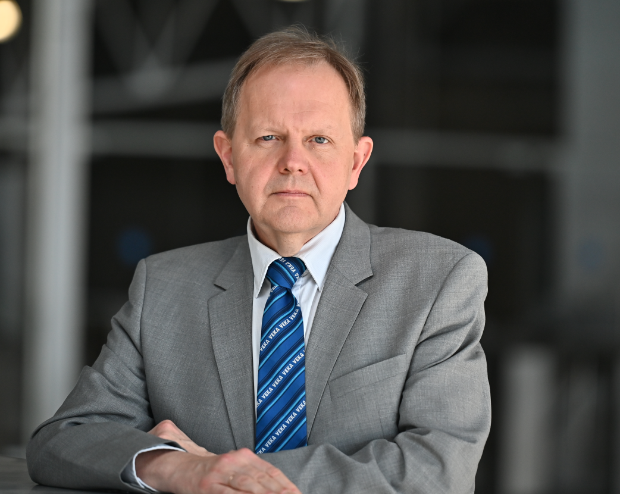










Фото
Окна, которые порадуют покупателей квартир и сэкономят деньги застройщику
Сергей Ельников Руководитель PR и коммуникаций VEKA Rus

Slide 2



ПРОБЛЕМА
С какими сложностями сталкиваются застройщики:
Большие затраты на решение рекламационных претензий от покупателей квартир.
Репутационные риски из-за несоответствия ожидания и результата в части качества оконных. конструкций у покупателей квартир
Размытые требования из-за непроработанного технического задания на оконные конструкции .
Высокая стоимость свето-прозрачных конструкций в объектах Бизнес и Премиум класса, при низком качестве готовой продукции

Slide 3



РЕШЕНИЕ
Наш продукт — решает эти проблемы:
Что это?
ПРИМЕР:
Подготовка четкого технического задания и тендерной документации в соответствии с реальными запросами застройщика.
Организация сервисного постпродажного обслуживания свето-прозрачных конструкций (СПК) через QR-код на оконном профиле.
Окна из ПВХ Премиального сегмента для объектов бизнес-класса.
Строительная компания экономит до 50% стоимости СПК , получая продукт наивысшего качества, который удовлетворит все запросы самого взыскательного потребителя и обеспечит ему решение любых проблем, напрямую от производителя.
Преимущества:
Цена: Стоимость окон из ПВХ премиального качества на 30-50% ниже стоимости алюминиевых конструкций среднего сегмента качества.
Качество: Грамотный подбор комплектации оконных конструкций из ПВХ и трехэтапный контроль качества готовой продукции, в процессе строительства объекта.
Сервис: Постпродажное обслуживание окон напрямую от производителя.

Slide 4

ПОЧЕМУ ВЫБИРАЮТ НАС?
Вот что отличает нас от конкурентов:
[ Трехэтапный контроль качества от проектирования до монтажа конструкций].
[Сервисное обслуживание окон, путем выстра ивания прямой коммуникации между жильцом и производителем окон, через QR-код на оконном профиле].
[Непревзойденные потребительские характеристики при стоимости на 30-50 % ниже, чем у конструкций из алюминиевого профиля]

Slide 5
КЕЙСЫ
Наши решения уже используют:
ГК ФСК
ГК Пионер
Пересогласование окон в объектах бизнес-класса с алюминия на ПВХ премиального сегмента.
Подготовка и проработка технического задания, начиная с самой ранней стадии проектирования.
Организация постпродажного обслуживания окон, путем выстраивания прямой коммуникации жильца и оконной компании, через QR-код на оконном профиле.

Slide 6

ПРИЗЫВ К ДЕЙСТВИЮ
Спецусловия для членов
жюри Телешоу:
Специальные условия и дополнительная скидка на продукцию.
Бесплатное нанесение QR-кода на профиль с прямой информацией по сервисному обслуживанию окон, напрямую от производителя.
Бесплатная проработка проекта в части СПК, обучение персонала и оснащение офисов продаж

Slide 7


Фото
Сергей Ельников Руководитель PR и коммуникаций VEKA Rus

